Slide 1


OOO
OO 양성과정

Slide 2

목차안내
1
5
프로젝트 개요
프로젝트 제안/내용
2
6
프로젝트 참여인원
구현화면
3
7
프로젝트 일정
프로젝트를 마치며
4
프로젝트 구성

Slide 3
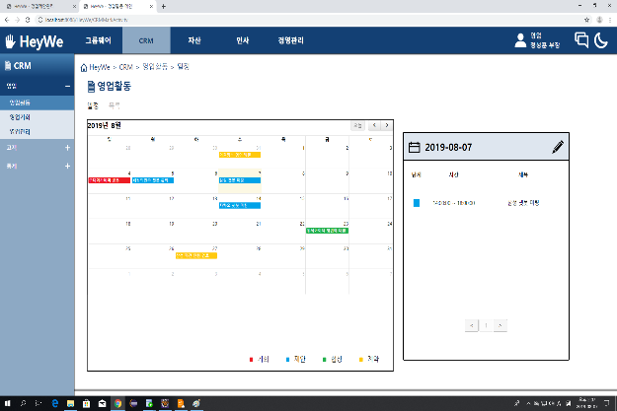
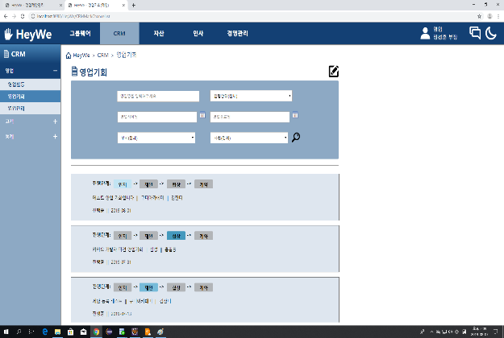
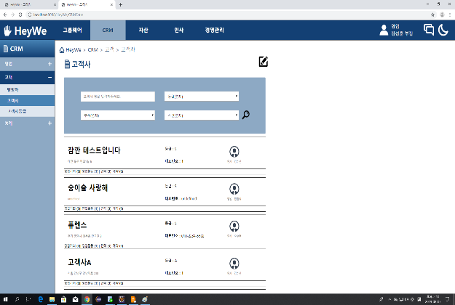
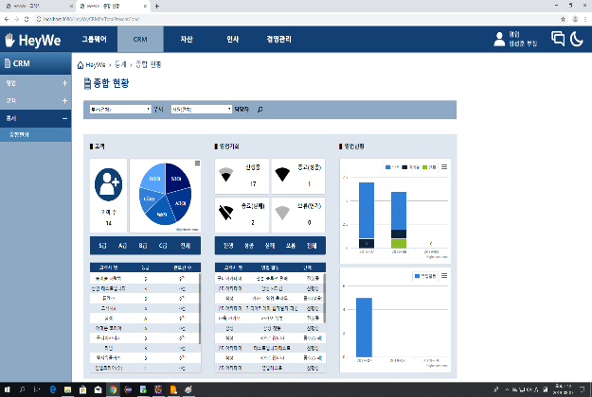
소감
구현화면
제안/내용
구성
프로젝트 개요
일정
고객과 고객사의 통합 관리와 사업의 수주를 관리하기 위한 CRM기능을 제공합니다.
CRM이란
참여인원
Customer Relationship Management의 약자로 우리말로 기업이 고객과 관련된 내외부 자료를 분석·통합해 고객 중심 자원을 극대화하고 이를 토대로 고객특성에 맞게 마케팅 활동을 계획·지원·평가하는 과정이다.
point.1
point.2
개요
영업일정
영업관리
point.3
point.4
고객
통계

Slide 4
소감
구현화면
제안/내용
구성
프로젝트 참여인원
일정
참여인원
홍길동
홍길동
이미지
이미지
담당업무 : 개발
담당파트 : 영업관리, 고객
개요
담당업무 : 개발
담당파트 : 영업기회, 고객사, 영업일정
홍길동
홍길동
이미지
이미지
담당업무 : 디자인
담당파트 : CSS 수정
담당업무 : 개발
담당파트 : 통계, 고객등급

Slide 5
소감
구현화면
제안/내용
구성
프로젝트 일정
일정
프로젝트 기간 : 2019-02-25 ~ 2019-08-08
제안
분석/설계
디자인
개발
테스트
 | 1개월 | 2개월 | 3개월 | 4개월 | 5개월 | 6개월
참여인원
개요

Slide 6






소감
구현화면
제안/내용
구성
프로젝트 구성
일정
제안 구분명
참여인원
사용 툴
: Eclipse, SQL Developer
언어
: JAVA, SQL, HTML, CSS, JavaScript, JSP, XML
기술
: jQuery, JSON, Ajax
프레임워크 : Spring, MyBatis
시스템
: SVN
개요

Slide 7
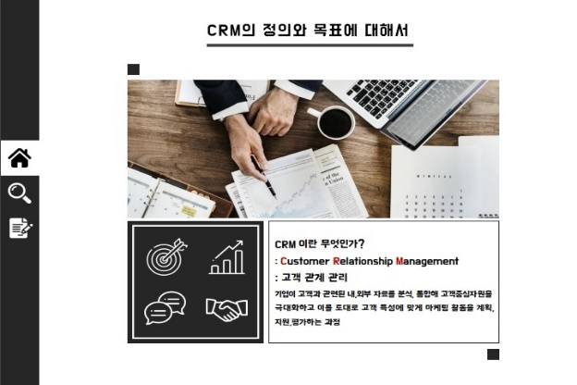
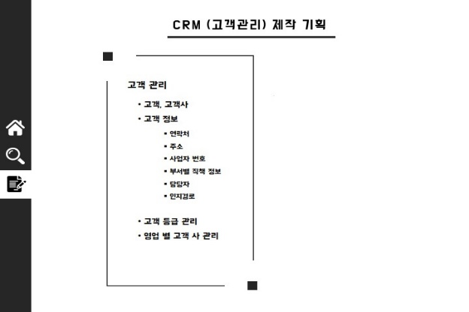
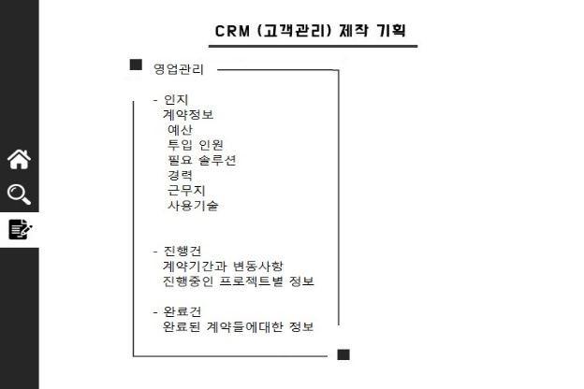
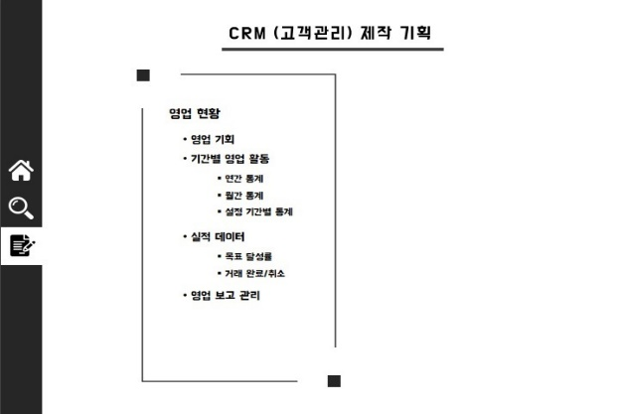
소감
구현화면
제안/내용
구성
프로젝트 제안
일정
제안 내용
참여인원
고객사
영업현황
영업관리
영업일정
point.1
point.2
고객사
개요
영업현황
이미지
point.3
point.4
영업관리
영업일정

Slide 8
소감
구현화면
제안/내용
구성
프로젝트 내용
일정
분석/설계 : 화면기획서
사용 툴 : ovenapp.io
카카오 오븐API를 이용하여 기획했던 CRM 화면을 팀원간에 파트별로 나누어 구성함.
참여인원
개요

Slide 9
소감
구현화면
제안/내용
구성
프로젝트 내용
일정
분석/설계 : 기능정의서
화면기획서 기반으로 나온 페이지별 역할 정의
각화면에 필요한 버튼 필드나 입력 필드 등 기능 정의
참여인원
개요

Slide 10
소감
구현화면
제안/내용
구성
프로젝트 내용
일정
분석/설계 : 메타데이터 정의
기능정의서를 기반으로 나온 명사들의 메타 명을 정의
회의를 통하여 팀원간 중복된 메타명 조율
참여인원
개요

Slide 11
소감
구현화면
제안/내용
구성
프로젝트 내용
일정
분석/설계 : 테이블정의서
CRM 프로세스를 이해하고 이에 따라 필요한 테이블 작성
테이블간의 관계도를 통하여 필요한 외래키 추가
참여인원
개요

Slide 12
소감
구현화면
제안/내용
구성
프로젝트 내용
일정
분석/설계 : 논리/물리ERD 설계
테이블정의서, 메타데이터를 기반으로 CRM 논리ERD, 물리ERD설계
참여인원
개요

Slide 13
소감
구현화면
제안/내용
구성
프로젝트 내용
일정
디자인
Popup 양식 표준화
메뉴, 검색바, 표 등 색상 표준화
폰트 스타일, 크기, 굵기 표준화
아이콘 통일
참여인원
개요

Slide 14
소감
구현화면
제안/내용
구성
프로젝트 내용
일정
개발 : CRM 프로세스
영업과정을 세세하고 체계적으로 관리하도록 설계
참여인원
개요

Slide 15
소감
구현화면
제안/내용
구성
프로젝트 내용
일정
테스트 : 테스트 케이스
팀원 간 케이스별로 테스트 수행 후 오류발생 조치
참여인원
개요

Slide 16
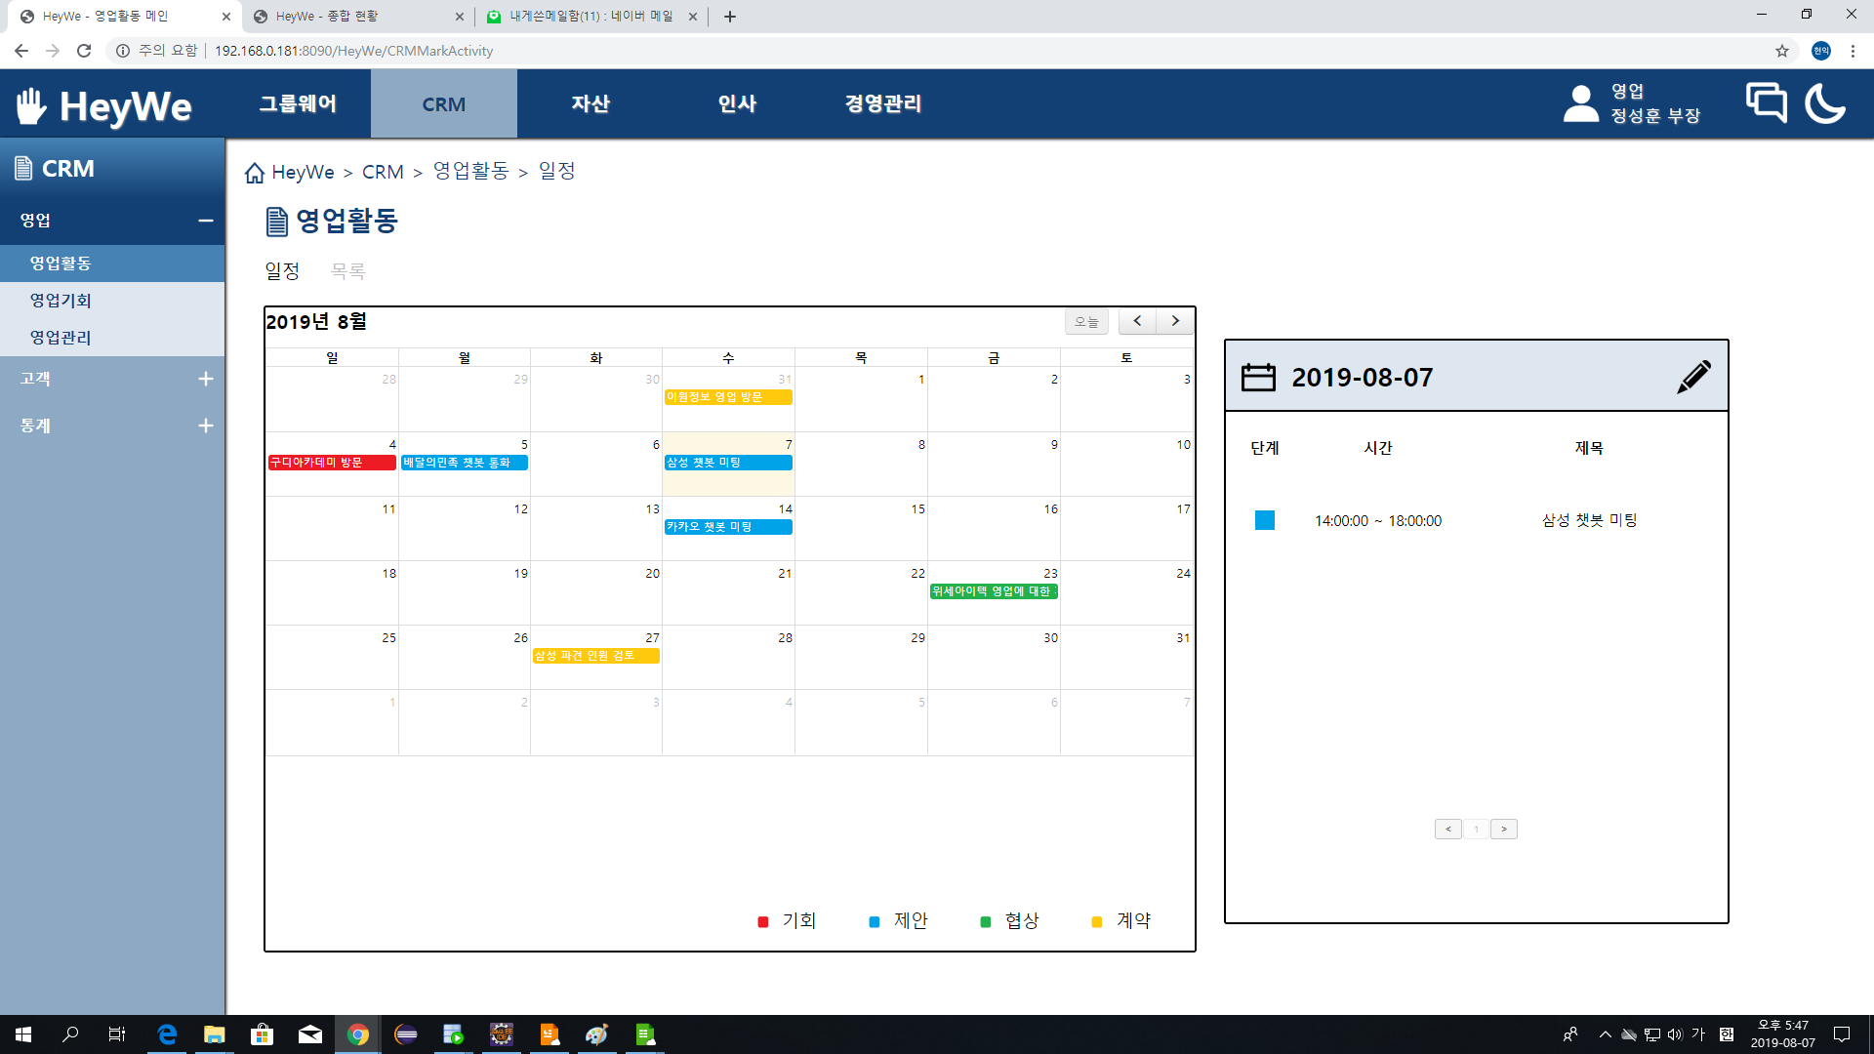
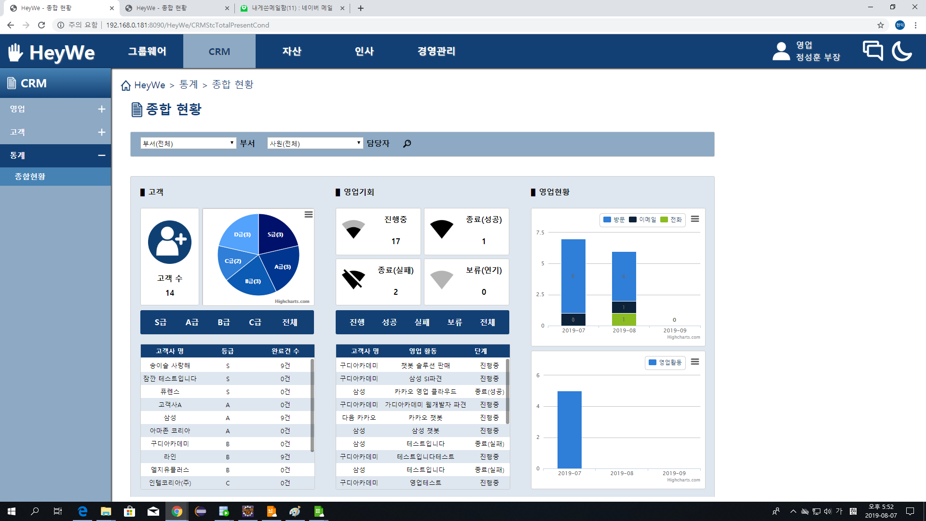

소감
구현화면
제안/내용
구성
구현화면
일정
참여인원
이미지
개요
CHECK
고객별 일정을 등록/관리 할 수 있다.
CHECK
등록된 영업, 고객들의 통계정보를 한눈에 확인 할 수 있다.

Slide 17


소감
구현화면
제안/내용
구성
프로젝트를 마치며…
일정
홍길동 - 영업기회, 고객사, 영업일정
홍길동 - 전체적인 CSS수정
처음으로 팀프로젝트가아닌 대규모 그룹프로젝트를 해봐서 신기했고, 하면서 개발공부에 많은 도움이 되었습니다.
프로젝트를 팀원끼리 소통하면서 다양한 설계도 해보고 개발 실력도 많이 쌓았습니다.
참여인원
개요
홍길동 – 고객사 등급, 통계
홍길동 - 영업관리(제안,협상,계약), 고객
프로젝트에 참여하면서 원하는 것을 구상하고, 설계하고, 개발하여 눈으로 확인할 수 있는 결과물까지 만들어 낼 수 있는 경험을 얻을 수 있다는 것이 제게 중요한 경험으로 남았습니다.
프로젝트 발표 전에 취업이 되어 조금 아쉬웠지만, 전체적으로 기획부터 개발까지 진행하여 취업하는데 굉장히 많은 도움이 되었습니다.

Slide 18
감사합니다.

